Slide 1

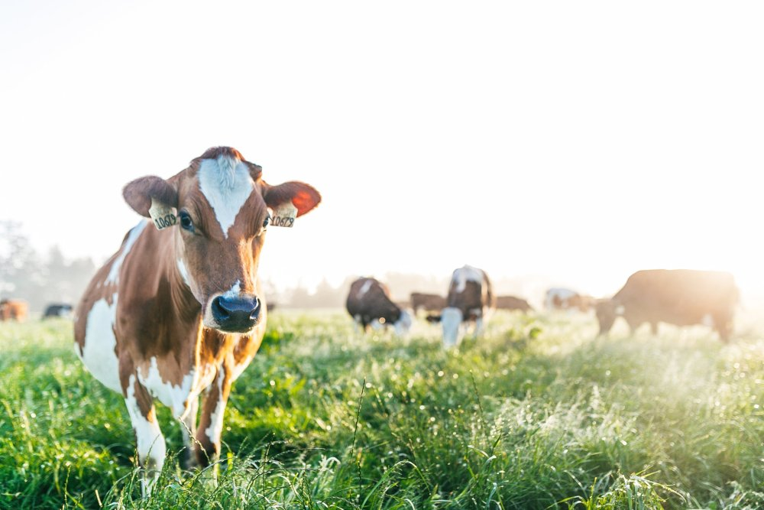

Кузбасский Государственный Аграрный Университет
Команда стартап-проекта: Лавитских Илья, Веропаха Диана, Правосудова Александра, Лобикова Алиса

Slide 2

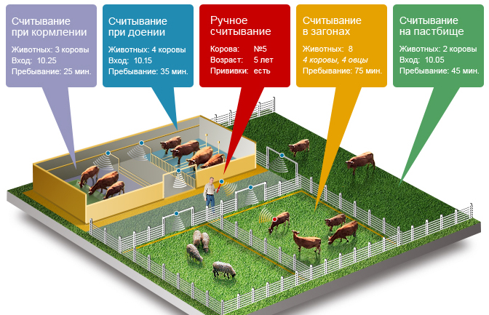
Актуальность проекта
Сегодня перед всеми хозяйствами страны стоит задача по маркировке КРС. Грамотная маркировка и систематизированный учет позволит отслеживать и контролировать каждого животного на ферме.
С 1 марта 2024 года согласно Постановлению Правительства РФ от 05.04.2023 № 550 утверждаются требования по обязательному маркированию и учету животных, в том числе КРС на территории Российской Федерации.
Крупные аграрные холдинги имеют возможность создать умную ферму, которая использует RFID-систему для идентификации животных и контроля за их перемещением, кормлением, доением.

Slide 3
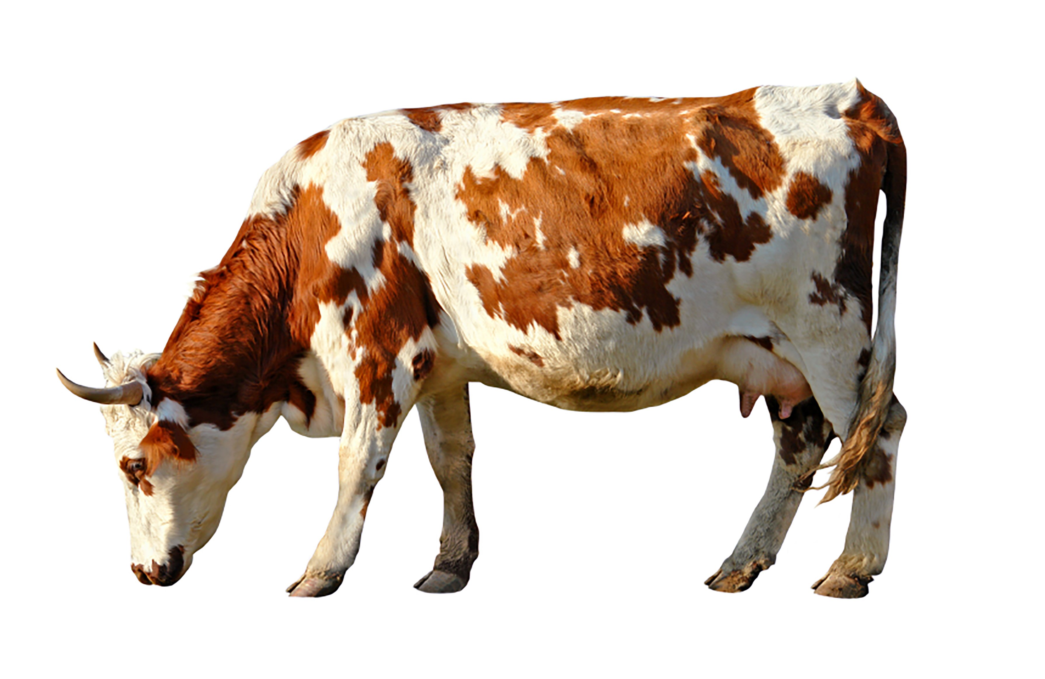


Проблема
В случае отсутствия маркировки хозяйства сталкиваются со следующими проблемами:
Возможные потери КРС при выпасе на пастбище;
Кража скота;
Несвоевременное предотвращение распространения болезней;
Отсутствие полной информации о состоянии животного(проведённые прививки, перенесённые болезни, особенности здоровья и т.д.)
Нехватка финансирования на приобретение автоматизированных систем для ферм.
Сегодня в хозяйствах используются следующие виды маркировок:
Ушные бирки;
Ошейник для КРС;
Повязки;
Краска;
Ушные выщипы и прочие.
Недостатки существующих методов маркировки:
Негуманность
Низкая эффективность использования

Slide 4

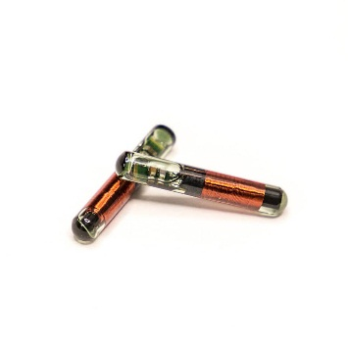
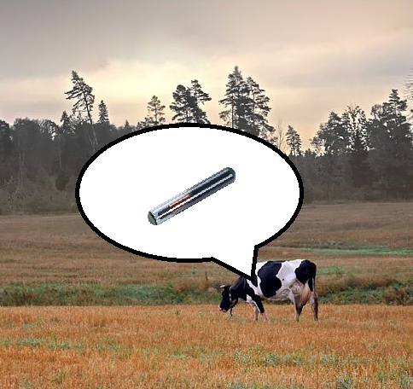
Решение
Создание специального чипа, необходимого для:
1. Идентификации. Животному присваивается уникальный идентификационный номер, который позволяет владельцам легко отслеживать и управлять стадом.
2. GPS навигации. Необходима для мониторинга местонахождения и двигательной активности животного.
В случае выпаса КРС на пастбище позволяет отслеживать число вернувшегося скота, а также определять местонахождение животного, отбившегося от стада.
Позволяет следить за ежедневной активностью КРС, вовремя обнаружить заболевшее животное и провести профилактические меры.
3. Ежедневного определения температуры тела (наличие температурного датчика). Возможность ежедневно без усилий фиксировать температуру тела животного, в случае отклонения от нормы, вовремя принять меры.
Уникальные преимущества использования чипа:
Автоматизированная запись данных.
Безопасность и управление.
Уход от опознавательных знаков, защита от срыва бирки.
Долговечность использования

Slide 5

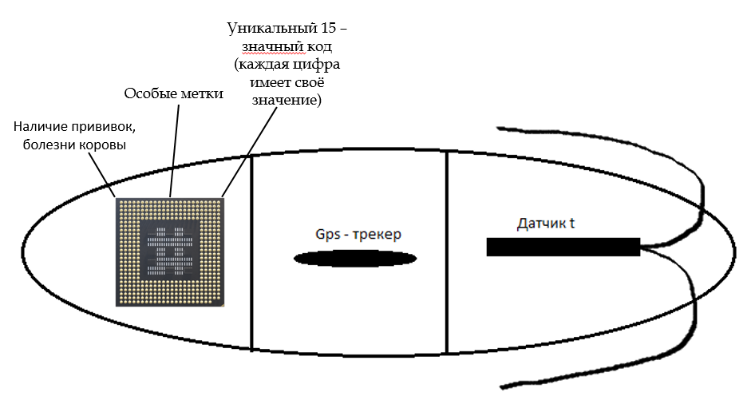
Решение

Slide 6
Рынок
Аналоги:
 | Наименование | Стоимость чипа | Функциональное назначение | Функциональное назначение НАШЕГО РЕШЕНИЯ
Мировые производители чипов | Allflex | 180 руб. (чип в одноразовой игле для КРС) | Идентификация, Определение наличия прививок, | Идентификация, GPS навигация, Наличие температурного датчика, Определение наличия прививок, Ведение ветеринарного дневника, Проведение лабораторных анализов.
 | Destron Fearing | 240 руб. (чип в одноразовой игле для КРС) | Информация для управления стадом, Ветеринарный мониторинг
 | Y-Tex Corporation | 287 руб. (чип в одноразовой игле для КРС) | Точного отслеживание, Управление стадом
 | Wuxi FOFIA Technology Co.,Ltd. | 335 руб. (чип в одноразовой игле для КРС) | Наличие датчика температуры
Российские производители чипов | ЧипАгро | 170 руб. (чип в одноразовой игле для КРС) | Идентификация, Определение наличия прививок, Ведение ветеринарного дневника, Проведение лабораторных анализов.
 | REGAGRO | 115 руб. (чип в одноразовой игле для КРС)
Средняя стоимость идентификационного чипа аналога на рынке – 150 рублей за шт.

Slide 7
Потенциальные клиенты
Место | Название предприятия | Общее поголовье КРС
1 | АПХ «Мираторг» | 840 000
2 | ООО «ЭкоНиваАгро» | 203 300
3 | АО фирма «Агрокомплекс им. Н.И. Ткачёва | 104 000
4 | Холдинговая компания «Ак Барс» | 93 000
5 | «Красный Восток» | 72 000
6 | ООО «Заречное» | 70 000
7 | Холдинг «Агросила» | 42 000
8 | «Русская молочная компания» | 28 400
9 | ГК «Молвест» | 28 000
10 | ЗАО «Кировмолкомбинат» | 25 700
11 | СПК «Племенной завод «Детскосельский»» | 25 000
12 | Агрохолдинг «Кабош» | 22 000
13 | ООО «ПЗ «Барыбино» | 15 100
14 | «Русская Аграрная Группа» | 13 200
15 | Агрохолдинг «Степь» | 12 300

Slide 8
Рынок
TAM
32 880 000
SAM
27 400 000
SOM
2 740 000
Предполагаемые потенциальные пользователи решения:
ООО «Колхоз имени Ильича» - 1390 поголовья КРС
Возвышенское Сельхозпредприятие ООО «Заречье» - 650 поголовья КРС
ИП ГК(Ф)Х Бердышев И.В., пгт.Ижморский – 300 поголовья КРС

Slide 9
Бизнес-модель
Ключевые партнёры | Ключевые виды деятельности | Ценностное предложение |  | Взаимоотношения с клиентами | Потребительские сегменты
Поставщики материалов для производства чипов: – Renesas - Microchips Plus Помимо ключевых ресурсов для производства чипов (микросхемы, платы, оборудование) получаем от партнеров сопутствующее ПО, оборудование для считывания информации. | Виды деятельности: Создание идентификационных чипов для крупного рогатого скота (КРС) Разработка ПО для систематизации информации по мониторингу состояния животных Чипирование КРС | Идентификация животного: присвоение уникального идентификационного номера. GPS навигация для мониторинга местонахождения и двигательной активности животного. Наличие температурного сенсора для ежедневной фиксации температуры тела животного. |  | Отношения, установленные с каждым клиентским сегментом: долгосрочные партнерские отношения, основанные на взаимной выгоде и уважении интересов друг друга. | Индивидуальные предприниматели: ИП Усупов С.Х., п. Степной ИП ГК(Ф)Х Бердышев И.В., пгт.Ижморский ИП ГК(Ф)Х Бых Е.А., п.Урск и т.п. Фермерские хозяйства: Возвышенское Сельхозпредприятие ООО “Заречье” ООО «Колхоз имени Ильича» и т.п.
 | Ключевые ресурсы |  |  | Каналы сбыта
 | Материалы для производства чипов: включают в себя пластиковые или металлические корпуса чипов, электронные компоненты. Патент |  |  | Интернет-магазины Ветеринарные клиники Выставки и ярмарки Зоомагазины Прямые продажи фермерам
Структура издержек |  |  | Потоки поступления доходов
Производственные затраты Затраты на оплату труда Расходы на маркетинг |  |  | Продажа чипов фермерам, ветеринарным клиникам, оптовым поставщикам. Оказание услуг по установке чипов.

Slide 10
Финансовый план проекта
Средняя стоимость идентификационных чипов аналогов на рынке (не считая сканирующее устройство) – 150 рублей за шт.
Стоимость температурного датчика – 250 рублей,
Стоимость GPS модуля – 500 рублей
Таким образом, учитывая дополнительные затраты на сборку чипа примерная себестоимость составит 1000 рублей на 1 штуку.
Определим примерную стоимость чипа – 1200 тыс. руб. (20% наценка)
Прогноз доходов от продажи чипов:
Предположим, что ООО «Колхоз имени Ильича», Возвышенское Сельхозпредприятие ООО «Заречье» и ИП ГК(Ф)Х Бердышев И.В. планируют приобрести наш чип для КРС. Общее поголовье хозяйств составит 2340 голов КРС.
Таким образом, выручка составит 1200*2340= 2808 тыс. руб.
Прогноз доходов от продажи чипов в России в целом:
Предположим, что у нас будут заказы от 20 фермерских хозяйств в разных регионах России, в среднем на каждое хозяйство придется 1000 голов КРС.
Таким образом, выручка составит 20× 1000×1200 =24 млн. руб.

Slide 11

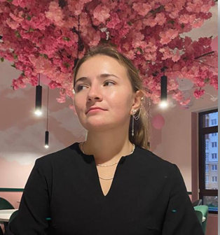
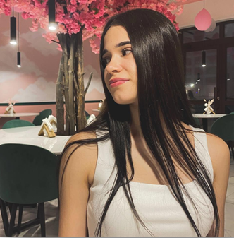


Команда
Лавитских
Илья Александрович
– Лидер
Лобикова Алиса Владимировна
– Идейный вдохновитель
Веропаха
Диана Владимировна
– Экономист
Правосудова
Александра Андреевна
– Дизайнер презентаций
Наставник - Лебедь Виктория Алексеевна

Slide 12
Планы развития
Детально проработать схему предложенного решения: составить техническое задание на разработку микросхемы, вживляемой в организм животного.
Рассчитать объем комплектующих для микросхемы (чипа) для более точного определения себестоимости произведенной продукции.
Разработать ПО для систематизации получаемой информации.
Запатентовать найденное техническое решение.
Наладить производство пробной партии продукции.

Slide 13
Контакты
Телефон
email
+7 (904) 963-81-48
lavitskihu2003@gmail.com

